Slide 1
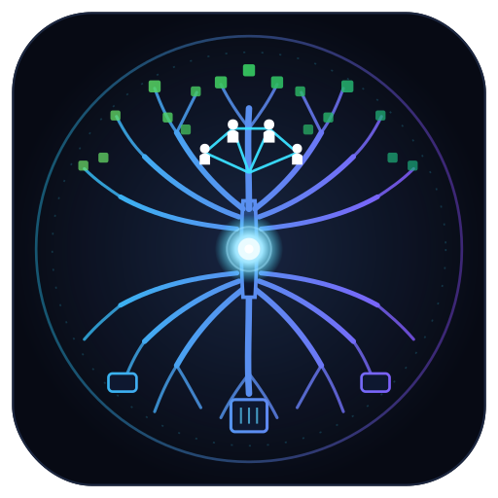

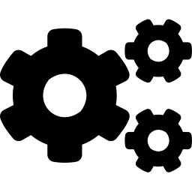
Mediation Numerique & Reconditionnement
FORMATION AGENT DE RECONDITIONNEMENT NUMERIQUE
Materiel & logiciel
Les bases indispensables pour diagnostiquer, entretenir et remettre en service un ordinateur : du materiel qui le compose au systeme qui le fait fonctionner.
Module 01 — Hardware PC
Module 02 — Logiciel
Les composants qui constituent une unite centrale, leur role et leur reconnaissance visuelle.
Le systeme d'exploitation, les pilotes materiels et les reflexes de securite logicielle.
Yggdrasil — Agent de Reconditionnement Numerique
1
(c) titi_23 - mediateur-numerique.github.io - Reproduction interdite sans autorisation

Slide 2
SOMMAIRE
Deux modules pour maitriser les fondamentaux du PC
Du materiel qui compose la machine au systeme logiciel qui la fait fonctionner.
01
Hardware PC
02
Logiciel
Carte mere
Qu'est-ce qu'un systeme d'exploitation
Processeur (CPU)
Les grandes familles d'OS
Memoire vive (RAM)
Installer un systeme d'exploitation
Stockage (HDD / SSD / NVMe)
Les pilotes (drivers)
Alimentation & refroidissement
Trouver et installer les bons pilotes
Carte graphique
Connectique
Antivirus et pare-feu
Carte Wi-Fi
Bonnes pratiques de securite
Entretien materiel
Yggdrasil — Agent de Reconditionnement Numerique
2
(c) titi_23 - mediateur-numerique.github.io - Reproduction interdite sans autorisation

Slide 3
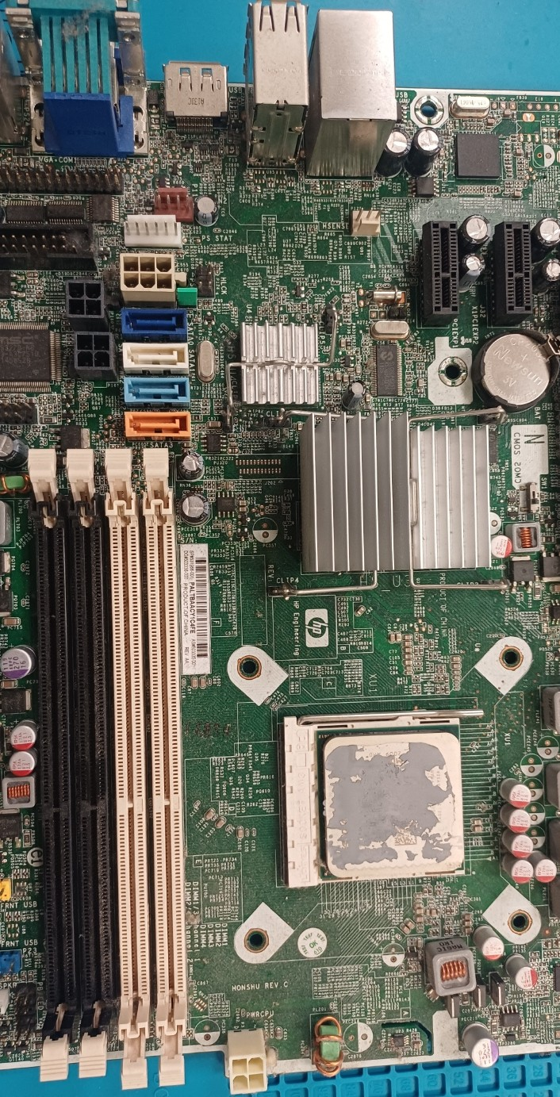
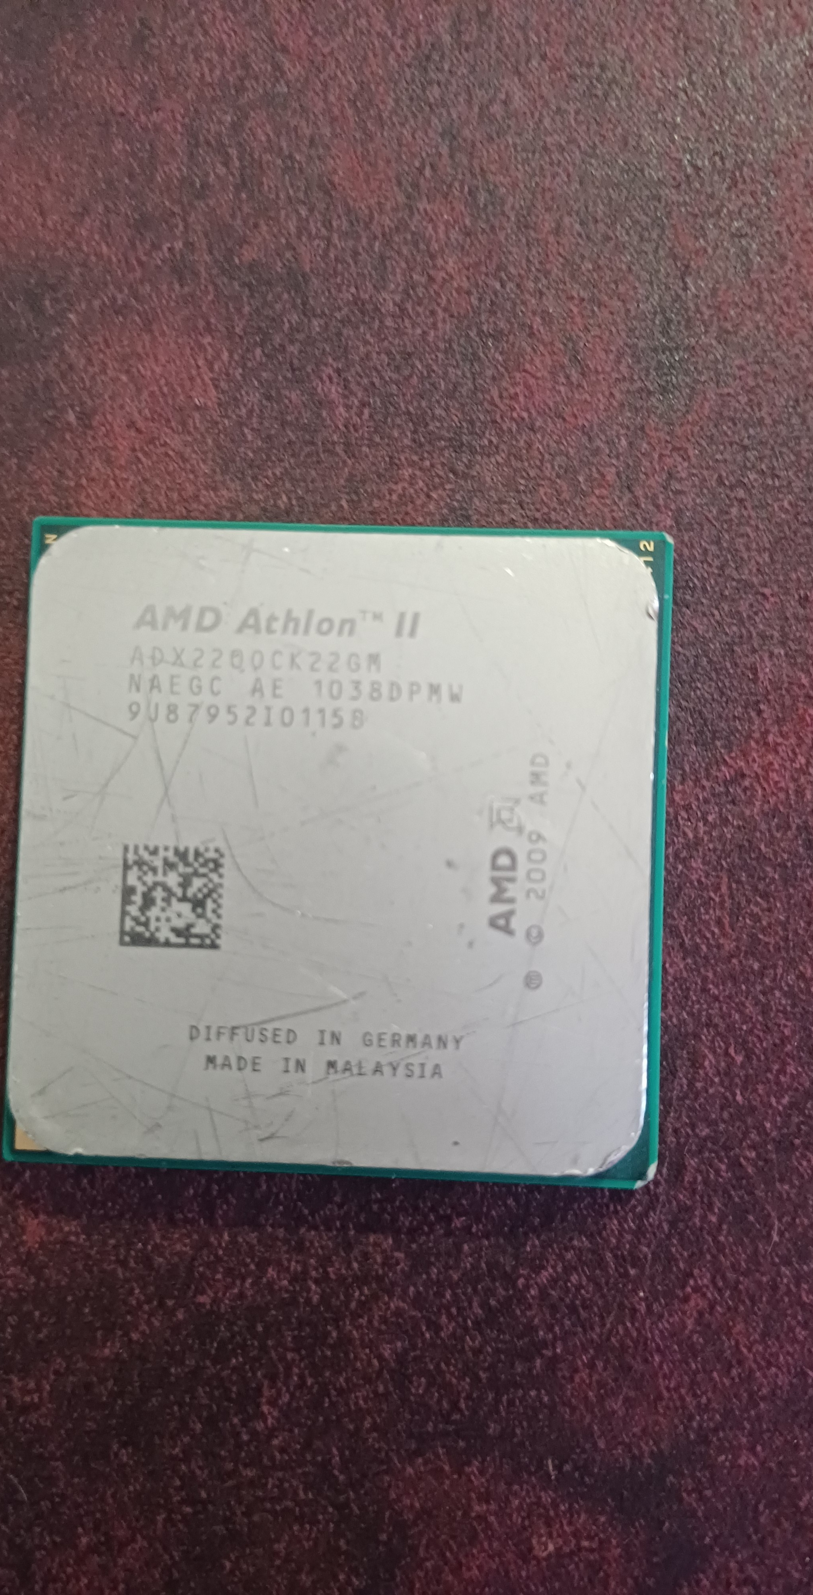
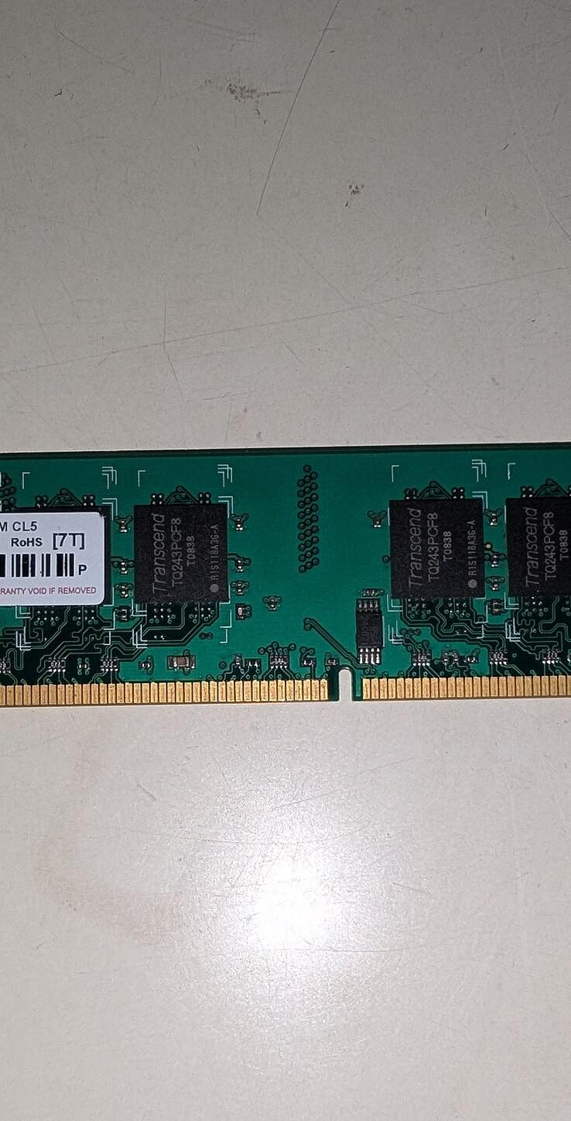
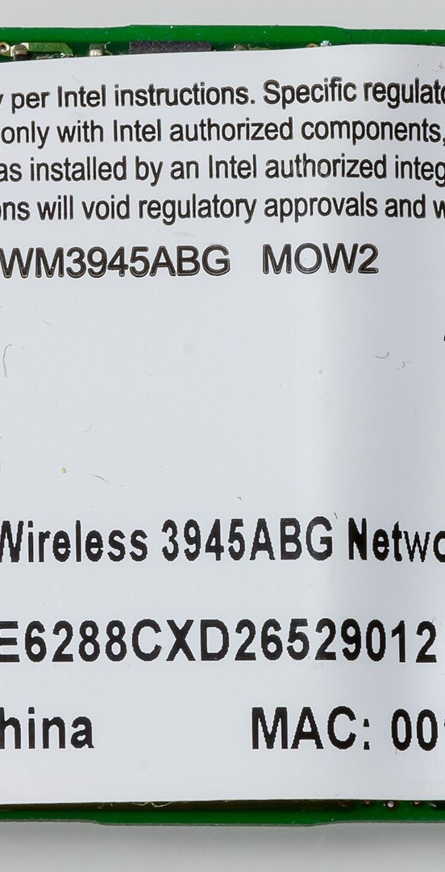
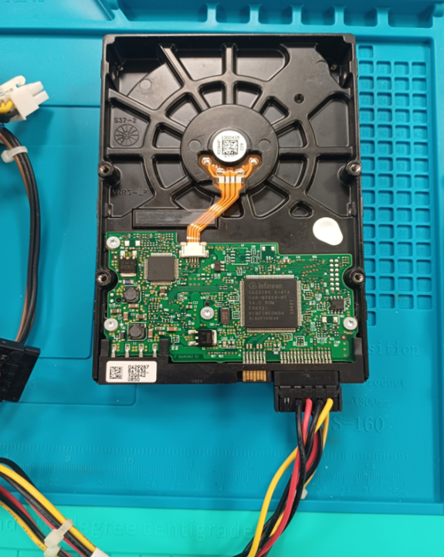
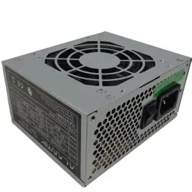
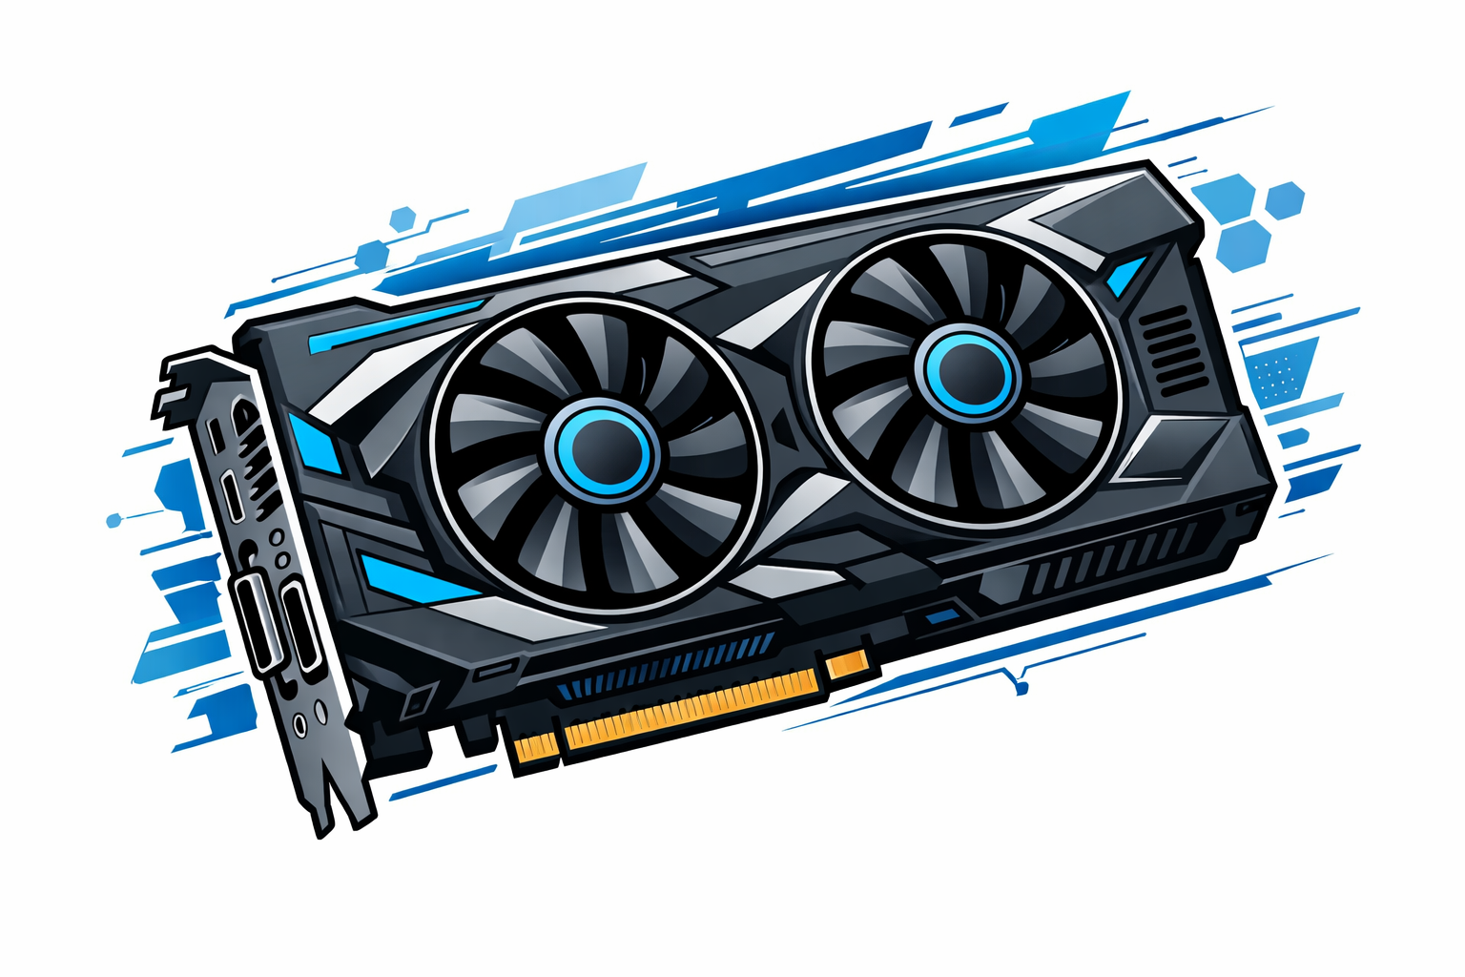
MODULE 01 — HARDWARE PC
Les composants d'un ordinateur
Panorama des elements qui composent une unite centrale : role de chaque piece, interactions et vocabulaire technique indispensable au diagnostic.
Carte mere
Processeur
Memoire vive
Stockage
Alimentation
Carte graphique
Carte Wi-Fi
Yggdrasil — Agent de Reconditionnement Numerique
3
(c) titi_23 - mediateur-numerique.github.io - Reproduction interdite sans autorisation

Slide 4
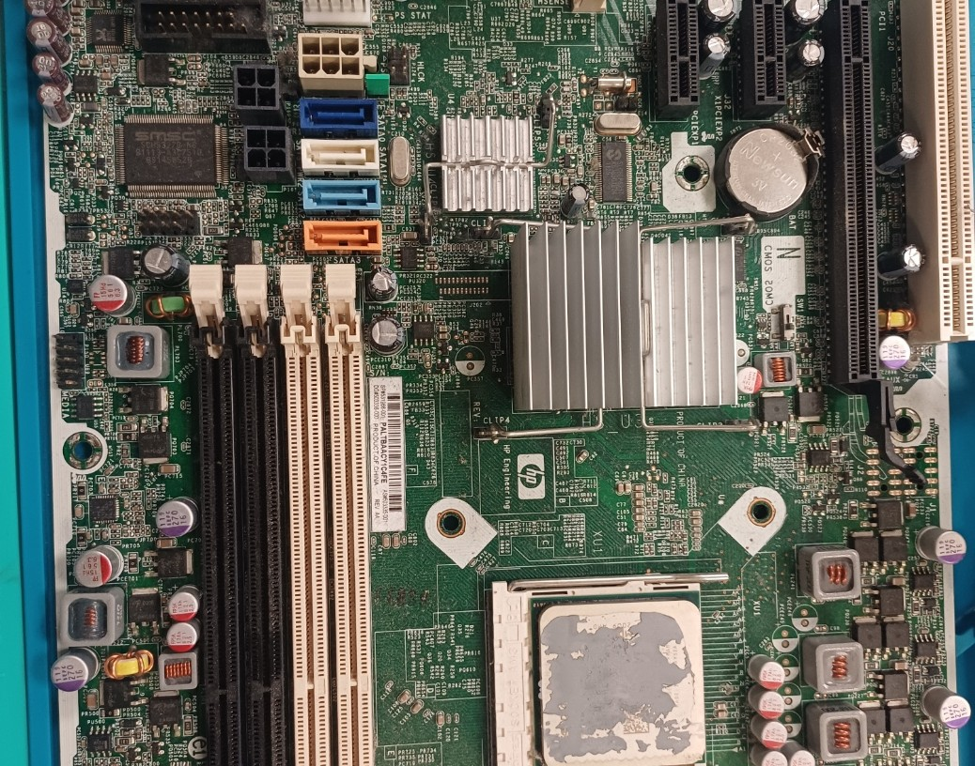
MODULE 01 — HARDWARE PC
La carte mere : le chef d'orchestre
La carte mere relie et fait communiquer tous les composants entre eux. Elle determine la compatibilite de l'ensemble de la machine.
Chipset
Circuit qui pilote les echanges entre CPU, RAM, stockage et peripheriques. Determine les fonctionnalites disponibles (overclocking, nombre de ports...).
Format (form factor)
ATX (standard), Micro-ATX (compact), Mini-ITX (tres compact). Le format conditionne la taille du boitier et le nombre de slots.
Socket processeur
Emplacement physique du CPU. Chaque socket (ex. LGA1700, AM5) n'accepte qu'une famille de processeurs precise.
Connectique embarquee
Slots RAM (DIMM), emplacements PCIe pour carte graphique, ports SATA/M.2 pour le stockage, ports arriere USB/reseau/audio.
Yggdrasil — Agent de Reconditionnement Numerique
4
(c) titi_23 - mediateur-numerique.github.io - Reproduction interdite sans autorisation

Slide 5
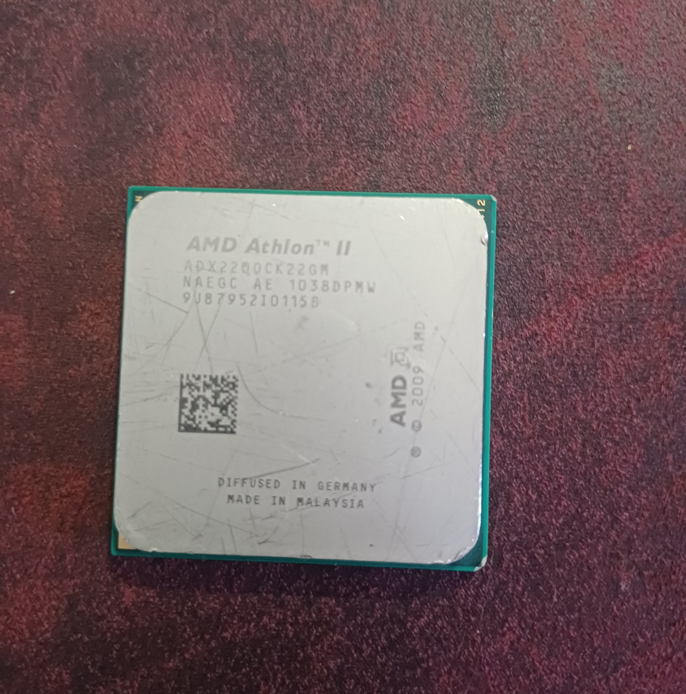
MODULE 01 — HARDWARE PC
Le processeur (CPU) : le cerveau de la machine
Le CPU execute les instructions et effectue les calculs. Ses caracteristiques principales determinent la puissance de traitement disponible.
Coeurs et threads
Un CPU multicoeur execute plusieurs taches en parallele. L'hyperthreading (SMT) simule des coeurs supplementaires pour le multitache.
Frequence (GHz)
Nombre de cycles d'horloge par seconde. Plus elle est elevee, plus le CPU traite d'instructions rapidement, a architecture egale.
Cache L1 / L2 / L3
Memoire ultra-rapide integree au processeur qui stocke les donnees frequemment utilisees pour eviter les allers-retours vers la RAM.
Socket et compatibilite
Un CPU Intel ou AMD n'est compatible qu'avec les cartes meres dotees du bon socket et du chipset correspondant.
Yggdrasil — Agent de Reconditionnement Numerique
5
(c) titi_23 - mediateur-numerique.github.io - Reproduction interdite sans autorisation

Slide 6
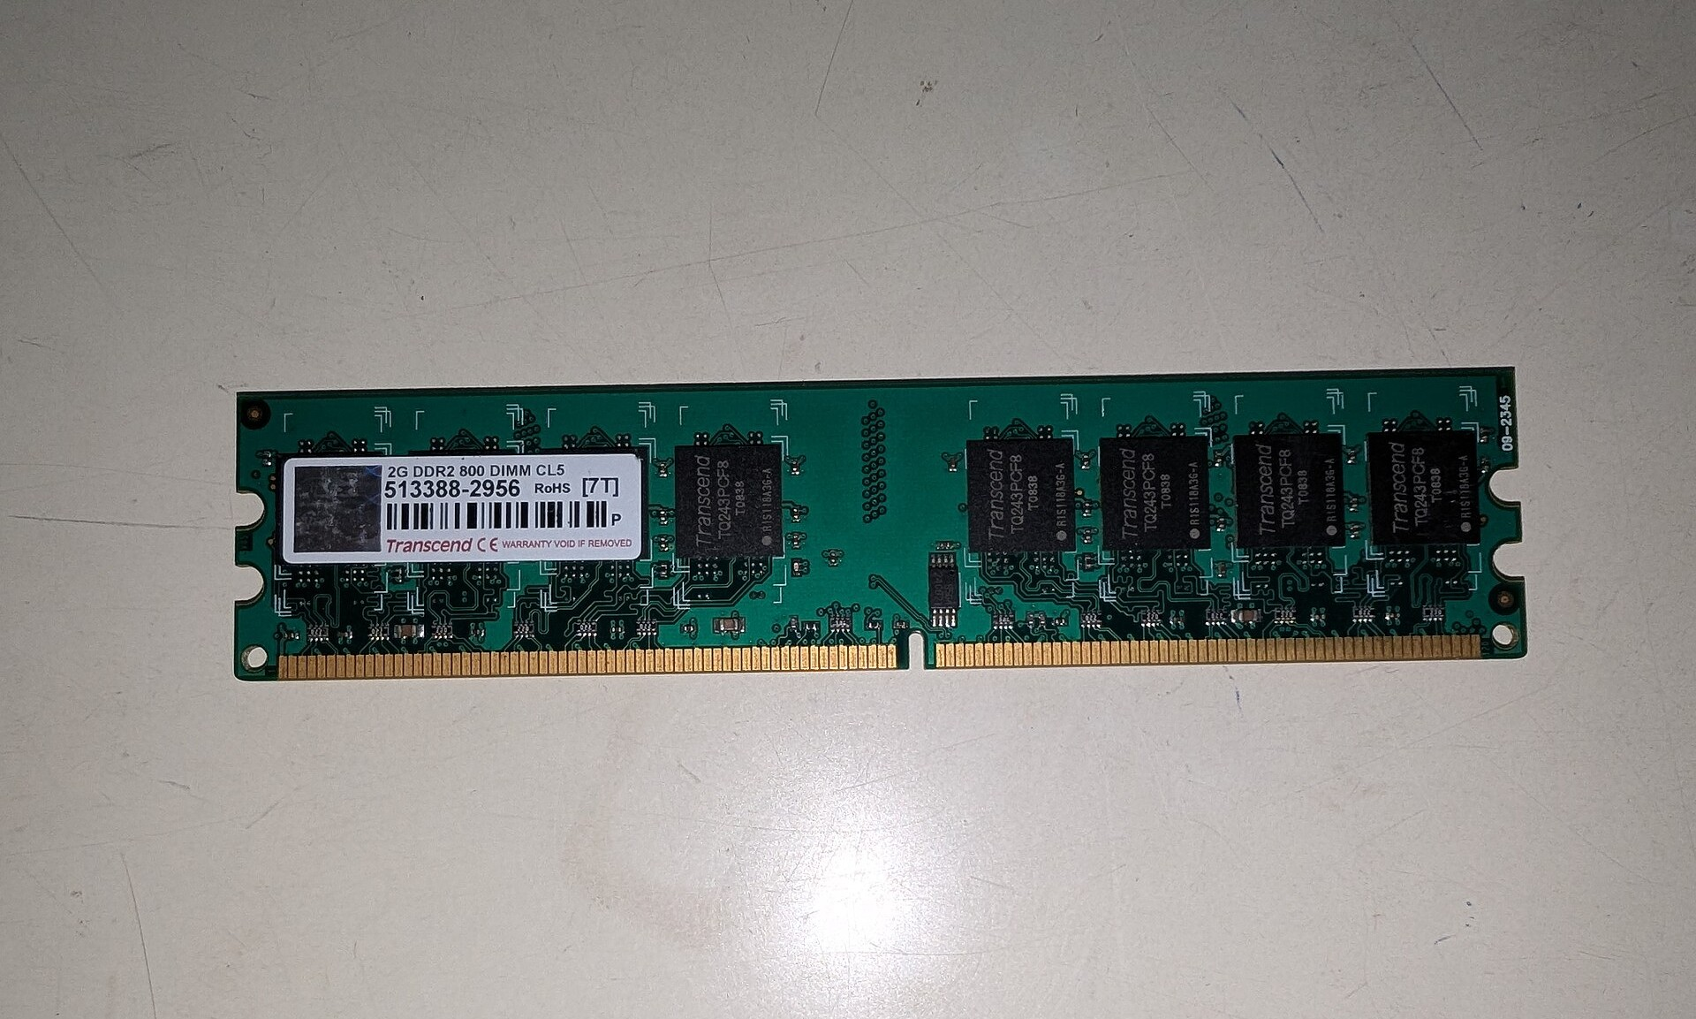
MODULE 01 — HARDWARE PC
La memoire vive (RAM) : la memoire de travail
Memoire volatile qui stocke temporairement les donnees en cours d'utilisation. Plusieurs generations coexistent, non interchangeables.
Role : memoire de travail temporaire ou le processeur lit et ecrit les donnees des programmes en cours d'execution.
Volatile : son contenu est efface a chaque extinction, contrairement au stockage.
Reconnaitre la generation d'une barrette
Le plus simple : lire l'etiquette du fabricant, qui indique presque toujours la generation (ex. "DDR3-1600", "PC3-12800"). Si elle est absente, effacee ou illisible, on se repere visuellement a la position de l'encoche et a la forme du connecteur.
Generation | Marquage typique | Repere visuel si pas d'etiquette
DDR | PC-xxxx (ex. PC3200) | 184 broches, encoche proche du bord gauche
DDR2 | PC2-xxxx (ex. PC2-6400) | 240 broches, encoche legerement a droite du centre
DDR3 | PC3-xxxx (ex. PC3-12800) | 240 broches aussi, mais encoche decalee vs DDR2 : non interchangeables
DDR4 | PC4-xxxx (ex. PC4-19200) | 288 broches, bord de connecteur legerement incurve (bombe)
DDR5 | PC5-xxxx (ex. PC5-38400) | 288 broches, puce PMIC visible sur le module
Yggdrasil — Agent de Reconditionnement Numerique
6
(c) titi_23 - mediateur-numerique.github.io - Reproduction interdite sans autorisation
Astuce : compter les broches une a une n'est pas realiste en atelier. En pratique, on lit l'etiquette, ou a defaut on compare la position de l'encoche a une barrette de reference deja identifiee.

Slide 7
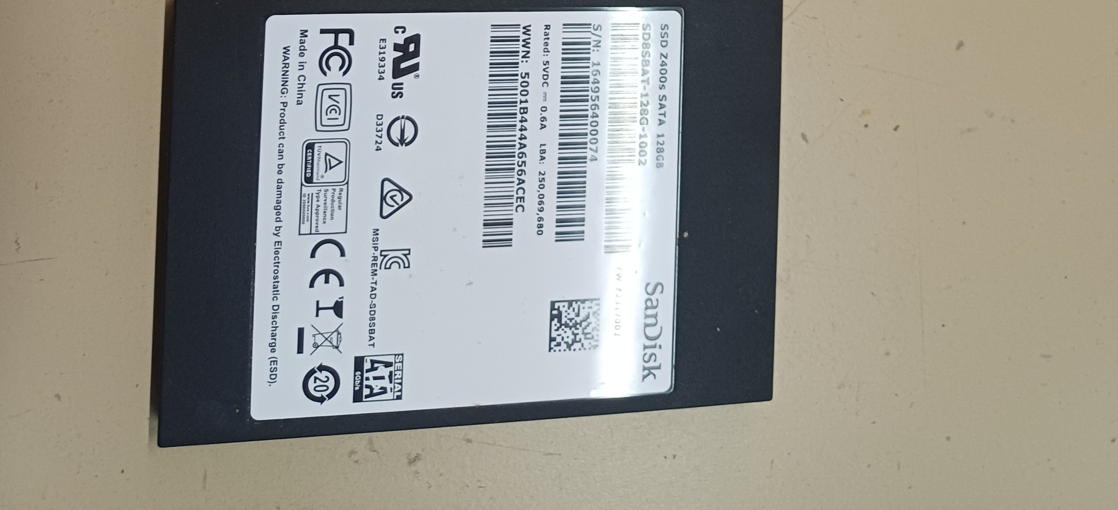
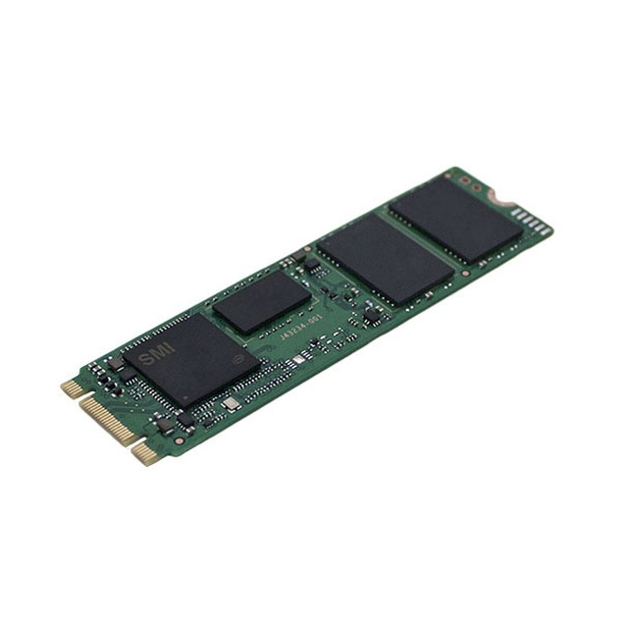
MODULE 01 — HARDWARE PC
Le stockage : HDD, SSD et NVMe
Memoire non volatile qui conserve durablement le systeme et les fichiers, meme hors tension. Trois technologies, trois niveaux de performance.
Caracteristique | HDD | SSD (SATA) | NVMe (M.2)
Technologie | Plateaux magnetiques rotatifs | Memoire flash | Memoire flash sur bus PCIe
Vitesse | Lente (~150 Mo/s) | Rapide (~550 Mo/s) | Tres rapide (2000 a 7000 Mo/s)
Connectique | SATA | SATA | PCIe via slot M.2
Prix au Go | Bas | Moyen | Eleve
Usage typique | Stockage de masse, sauvegarde | Usage courant, OS | Applications exigeantes, montage, jeu
Yggdrasil — Agent de Reconditionnement Numerique
7
(c) titi_23 - mediateur-numerique.github.io - Reproduction interdite sans autorisation

Slide 8
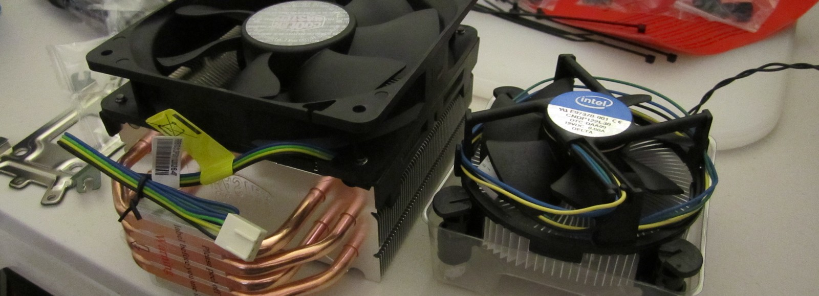
MODULE 01 — HARDWARE PC
Alimentation et refroidissement
Deux elements essentiels et souvent negliges : fournir une energie stable et evacuer la chaleur produite par les composants.
Alimentation (PSU)
Refroidissement
Puissance (Watts) : doit couvrir la consommation cumulee, avec marge de securite.
Certification 80+ : Bronze a Platinum, indique le rendement energetique.
Connecteurs cles : 24 broches carte mere, 4/8 broches CPU, PCIe, SATA.
Air : ventirad (dissipateur + ventilateur), solution la plus courante et fiable.
Liquide (watercooling) : circuit ferme (AIO) plus performant et silencieux pour charges elevees.
Pate thermique : assure le contact thermique entre CPU et dissipateur.
Yggdrasil — Agent de Reconditionnement Numerique
8
(c) titi_23 - mediateur-numerique.github.io - Reproduction interdite sans autorisation

Slide 9
MODULE 01 — HARDWARE PC
Carte graphique
La carte graphique traite les calculs d'affichage et transmet l'image a l'ecran.
GPU integre vs GPU dedie
Le GPU integre au CPU suffit pour la bureautique. Une carte dediee, avec sa propre memoire (VRAM), est necessaire pour le jeu, la 3D et la video.
VRAM et refroidissement
La VRAM stocke les textures et images en cours de calcul. Un bon refroidissement (ventirad) evite la surchauffe et le throttling.
Format & alimentation
Une carte dediee necessite souvent un connecteur d'alimentation PCIe (6/8 broches) et existe en format standard ou low-profile.
Yggdrasil — Agent de Reconditionnement Numerique
9
(c) titi_23 - mediateur-numerique.github.io - Reproduction interdite sans autorisation

Slide 10
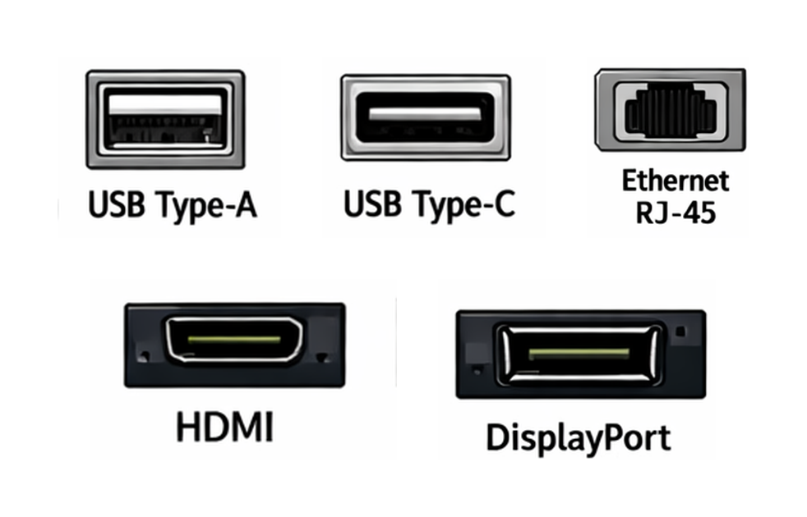
MODULE 01 — HARDWARE PC
Connectique
Les ports permettent de connecter ecrans, peripheriques et reseau a l'ordinateur.
Ports USB-A / USB-C
Connexion des peripheriques et du stockage externe. L'USB-C permet aussi la charge et l'affichage video.
HDMI / DisplayPort
Sortie image vers l'ecran, portee par la carte graphique (dediee ou integree).
Ethernet
Connexion reseau filaire stable, generalement portee par la carte mere.
Yggdrasil — Agent de Reconditionnement Numerique
10
(c) titi_23 - mediateur-numerique.github.io - Reproduction interdite sans autorisation

Slide 11
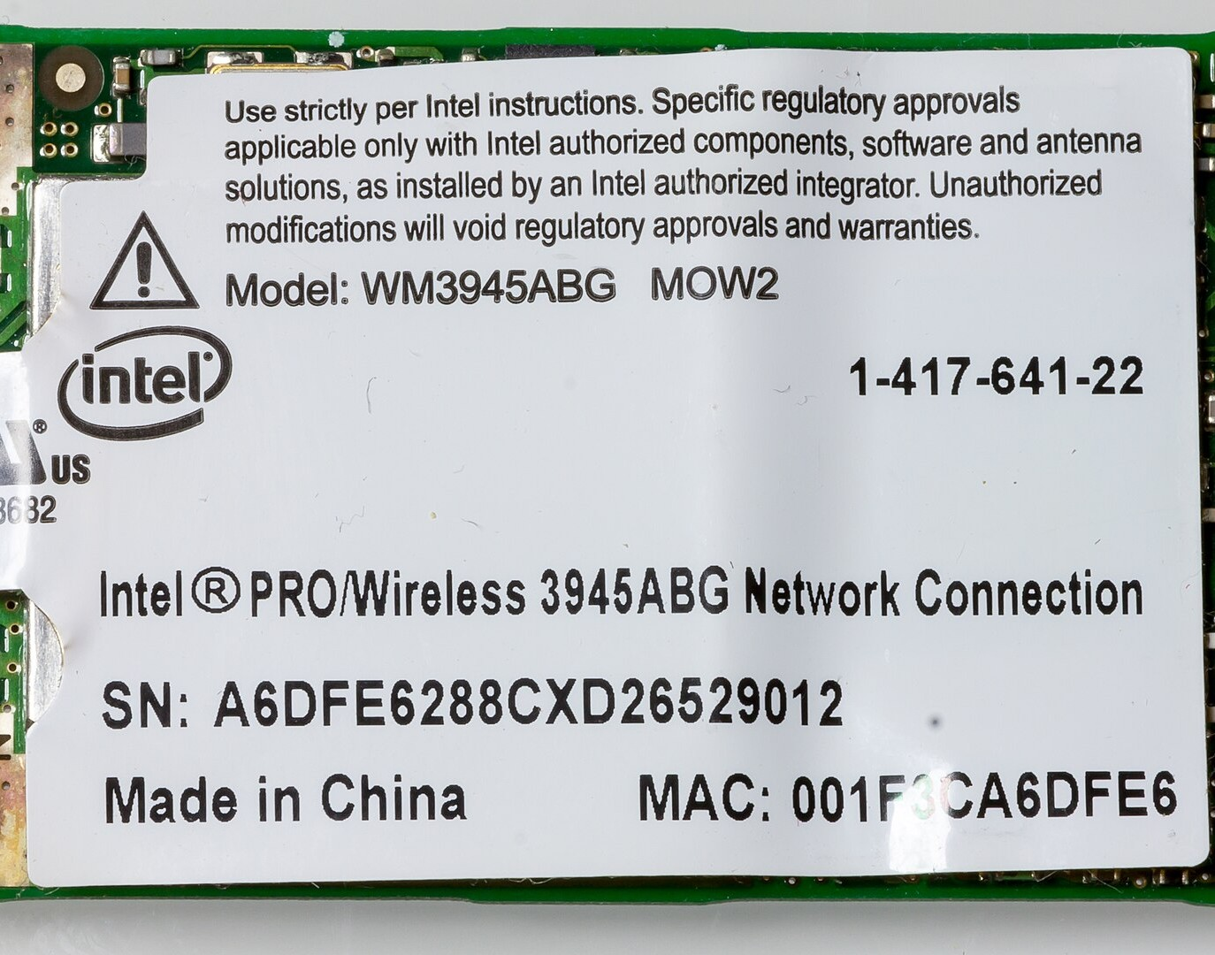
MODULE 01 — HARDWARE PC
La carte Wi-Fi : la connexion sans fil
Une petite carte enfichable sur la carte mere assure la connexion au reseau Wi-Fi et souvent au Bluetooth.
Format Mini PCIe / M.2
Petite carte d'extension enfichee directement sur un connecteur dedie de la carte mere, tres courante en portable et mini-PC.
Antennes
Connecteurs coaxiaux miniatures (u.FL) reliant la carte aux antennes Wi-Fi integrees au boitier ou a l'ecran du portable.
Normes Wi-Fi
Wi-Fi 4/5/6 (802.11n/ac/ax) : debit, portee et bande de frequence utilisee (2,4 GHz et/ou 5 GHz).
Bluetooth combine
De nombreuses cartes integrent aussi une puce Bluetooth, partageant parfois la meme antenne.
Yggdrasil — Agent de Reconditionnement Numerique
11
(c) titi_23 - mediateur-numerique.github.io - Reproduction interdite sans autorisation

Slide 12




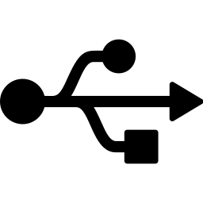

MODULE 01 — HARDWARE PC
L'entretien materiel d'un ordinateur
Quelques verifications physiques regulieres suffisent a prolonger la duree de vie d'un poste et a prevenir la majorite des pannes materielles.
Depoussierage interne
Verification des connexions
Etat du ventirad et pate thermique
Nettoyer grilles d'aeration, ventilateurs et dissipateurs : la poussiere est la premiere cause de surchauffe.
S'assurer que RAM, cables d'alimentation et cartes d'extension sont bien enclenches, sans jeu ni faux contact.
Un ventirad encrasse ou une pate thermique sechee degradent fortement le refroidissement du processeur.
Surveillance thermique et sonore
Nettoyage des ports et connecteurs
Controle visuel general
Une chauffe excessive ou un bruit inhabituel signale un probleme mecanique a traiter rapidement.
Poussiere et oxydation sur USB, HDMI ou alimentation peuvent provoquer de mauvais contacts.
Verifier l'absence de vis desserrees, de composants gonfles (condensateurs) ou de traces d'humidite.
Yggdrasil — Agent de Reconditionnement Numerique
12
(c) titi_23 - mediateur-numerique.github.io - Reproduction interdite sans autorisation

Slide 13
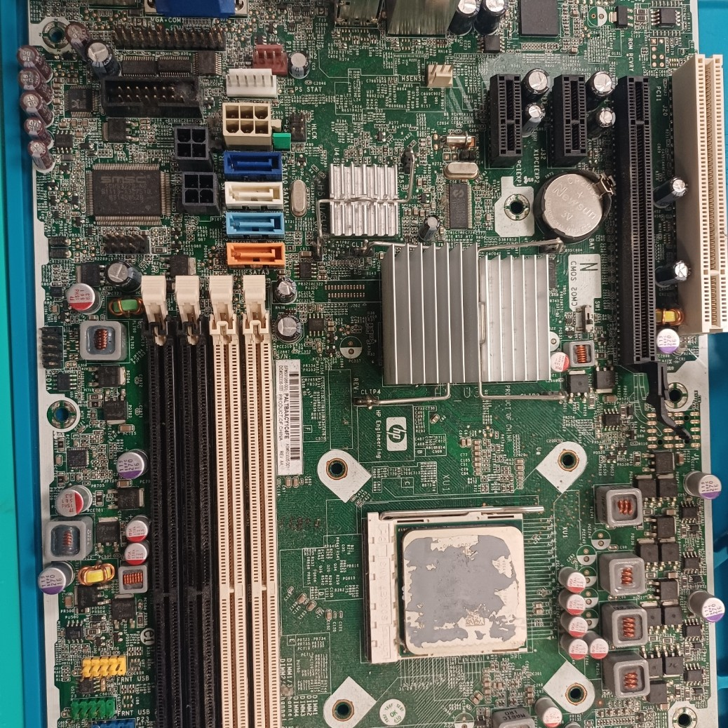

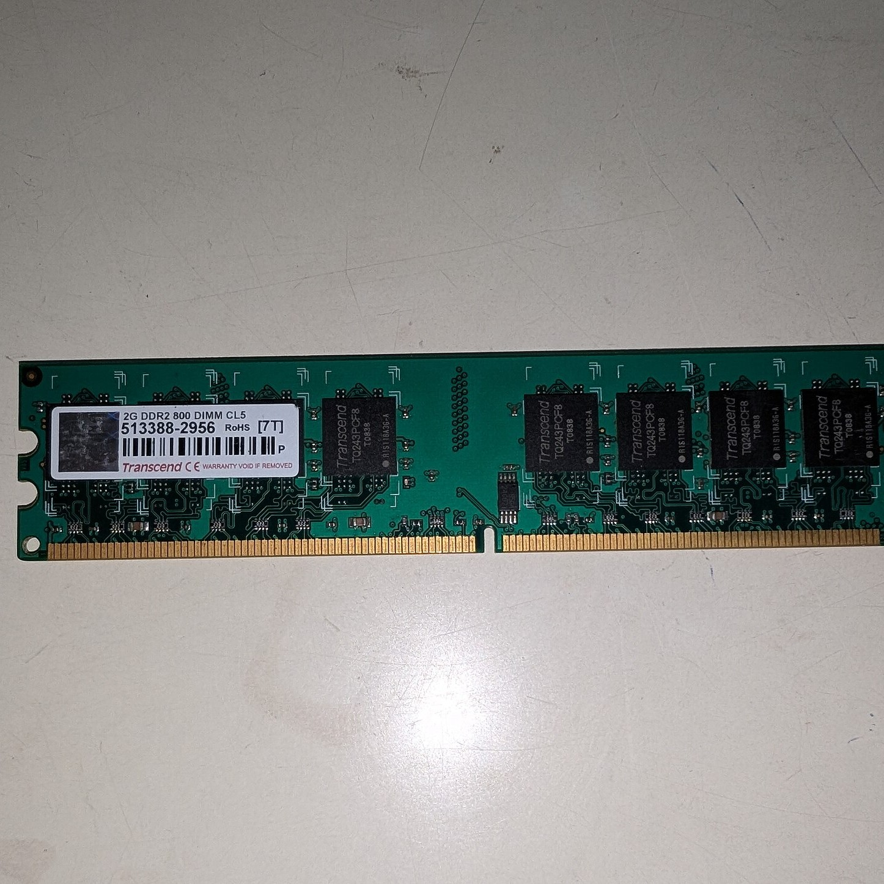
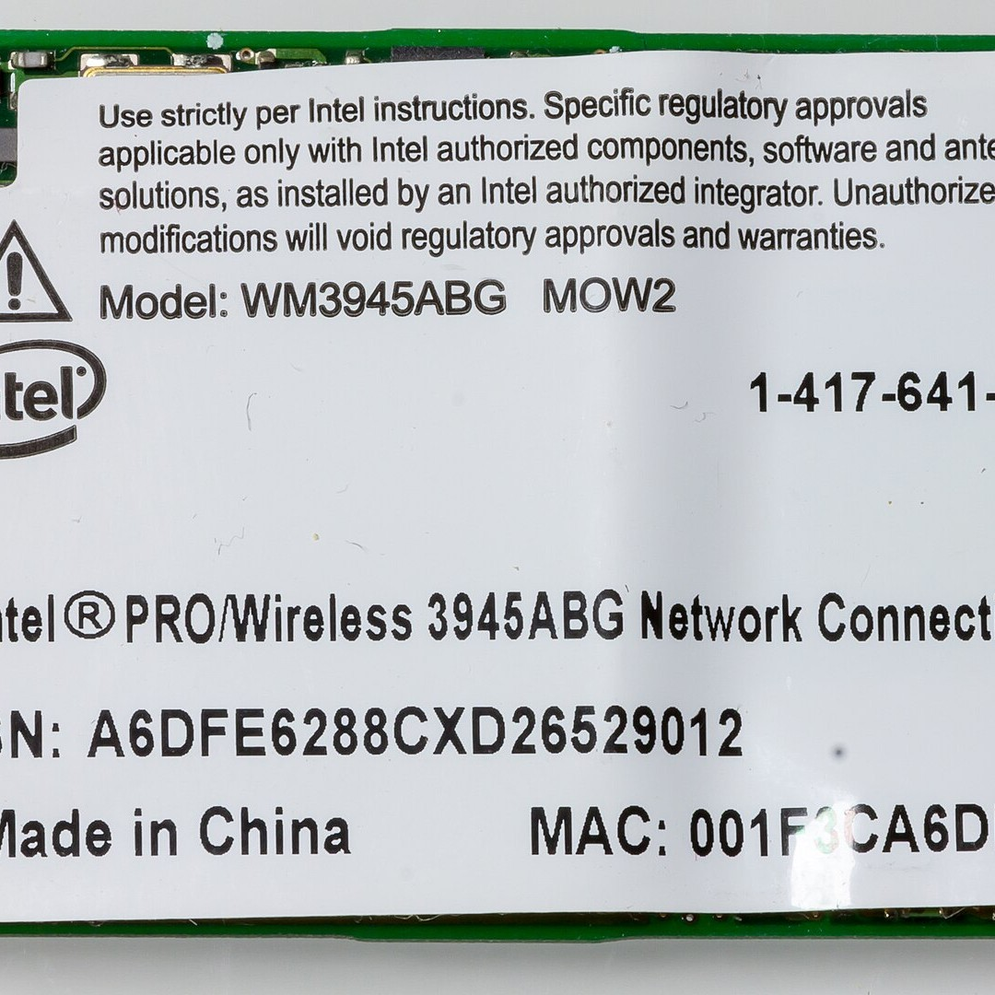
MODULE 01 — HARDWARE PC
Synthese : le role de chaque composant
Sept pieces, sept fonctions complementaires. Retenir le role de chacune est la base du diagnostic materiel.
Carte mere
Processeur (CPU)
Memoire vive (RAM)
Stockage
Relie et fait communiquer tous les composants
Execute les calculs et instructions
Stocke temporairement les donnees en cours d'usage
Conserve durablement systeme et fichiers
Alimentation
Carte graphique
Carte Wi-Fi
Fournit l'energie a l'ensemble des composants
Traite et affiche les images a l'ecran
Assure la connexion reseau sans fil et le Bluetooth
Yggdrasil — Agent de Reconditionnement Numerique
13
(c) titi_23 - mediateur-numerique.github.io - Reproduction interdite sans autorisation

Slide 14

YGGDRASIL
Mediation Numerique & Reconditionnement
MODULE 02 — LOGICIEL
Systeme, pilotes et securite
Atelier de formation — comprendre le systeme d'exploitation, le role des pilotes materiels et les bons reflexes de securite logicielle.
Systeme d'exploitation
Pilotes (drivers)
Securite logicielle
Yggdrasil — Agent de Reconditionnement Numerique
14
(c) titi_23 - mediateur-numerique.github.io - Reproduction interdite sans autorisation

Slide 15
MODULE 02 — LOGICIEL
Trois piliers du bon fonctionnement d'un PC
Un ordinateur fonctionne grace a la synergie entre son systeme d'exploitation, les pilotes qui pilotent son materiel, et les protections qui le securisent.
Systeme d'exploitation
Pilotes (drivers)
Securite logicielle
Le logiciel de base qui gere le materiel, les fichiers et permet d'executer tous les autres programmes (Windows, Linux, macOS).
Les programmes qui traduisent le dialogue entre l'OS et chaque composant materiel : sans eux, le materiel n'est pas exploite correctement.
Antivirus, pare-feu et bonnes pratiques qui protegent la machine et les donnees contre les menaces numeriques.
Yggdrasil — Agent de Reconditionnement Numerique
15
(c) titi_23 - mediateur-numerique.github.io - Reproduction interdite sans autorisation

Slide 16


MODULE 02 — LOGICIEL
Le systeme d'exploitation (OS) : le chef d'orchestre
Logiciel de base qui demarre au lancement de la machine et gere l'ensemble des ressources materielles et logicielles.
Gestion des ressources
Interface utilisateur
Repartit la memoire, le temps processeur et l'acces au stockage entre les programmes en cours d'execution.
Fournit l'environnement graphique (bureau, fenetres, menus) qui permet d'utiliser la machine sans commandes complexes.
Gestion des peripheriques
Execution des programmes
Detecte et communique avec les composants et peripheriques via les pilotes appropries.
Charge, execute et isole les applications les unes des autres pour eviter qu'une erreur ne bloque tout le systeme.
Yggdrasil — Agent de Reconditionnement Numerique
16
(c) titi_23 - mediateur-numerique.github.io - Reproduction interdite sans autorisation

Slide 17



MODULE 02 — LOGICIEL
Les grandes familles de systemes d'exploitation
Trois familles dominent le marche des ordinateurs personnels, avec des logiques et des usages differents.
Windows (Microsoft)
Linux (Ubuntu, Debian...)
macOS (Apple)
Le plus repandu sur les PC grand public et professionnels. Large compatibilite materielle et logicielle.
Systeme libre et gratuit, tres utilise en reconditionnement pour redonner vie a du materiel ancien ou limite.
Reserve aux machines Apple (Mac), integre etroitement au materiel du constructeur.
Yggdrasil — Agent de Reconditionnement Numerique
17
(c) titi_23 - mediateur-numerique.github.io - Reproduction interdite sans autorisation

Slide 18
MODULE 02 — LOGICIEL
Installer un systeme d'exploitation : les etapes cles
Une installation reussie suit toujours la meme logique, quel que soit l'OS installe.
1
2
3
4
5
Preparer le support
Configurer le BIOS/UEFI
Partitionner le disque
Suivre l'assistant
Mises a jour et pilotes
Creer une cle USB bootable avec l'outil officiel (Media Creation Tool, Rufus...).
Placer la cle USB en premier choix de demarrage (boot order).
Choisir ou creer la partition d'installation, en effacant si besoin l'ancien systeme.
Renseigner langue, compte utilisateur et parametres de base demandes par l'installateur.
Une fois l'OS installe, lancer les mises a jour puis installer les pilotes manquants.
Yggdrasil — Agent de Reconditionnement Numerique
18
(c) titi_23 - mediateur-numerique.github.io - Reproduction interdite sans autorisation

Slide 19



MODULE 02 — LOGICIEL
Les pilotes : le lien entre l'OS et le materiel
Un pilote (driver) est le programme qui traduit le dialogue entre le systeme d'exploitation et un composant materiel precis.
A quoi sert un pilote ?
Sans le bon pilote
Il permet a l'OS de comprendre et d'exploiter pleinement les capacites d'un composant (carte graphique, carte reseau, imprimante...).
Le composant peut ne pas etre reconnu, fonctionner en mode degrade (ex. resolution d'ecran minimale) ou generer des erreurs.
Pilote generique vs constructeur
Compatibilite et versions
Windows installe souvent un pilote generique basique. Le pilote du fabricant est optimise et debloque toutes les fonctionnalites.
Un pilote est specifique a un composant, une version d'OS et une architecture (32/64 bits) : il faut installer la bonne version.
Yggdrasil — Agent de Reconditionnement Numerique
19
(c) titi_23 - mediateur-numerique.github.io - Reproduction interdite sans autorisation

Slide 20
MODULE 02 — LOGICIEL
Trouver et installer les bons pilotes
Plusieurs sources permettent de recuperer un pilote, avec des niveaux de fiabilite et de simplicite differents.
Source | Avantage | Limite
Windows Update | Automatique, simple, aucun risque de mauvaise version | Pilotes parfois generiques ou en retard sur les dernieres versions
Gestionnaire de peripheriques | Permet de diagnostiquer precisement un composant non reconnu (point d'exclamation) | Ne telecharge pas toujours le pilote automatiquement
Site du fabricant | Pilote officiel, complet et optimise pour le composant exact | Necessite de connaitre le modele precis du materiel
Outils tiers/generiques | Pratique pour identifier du materiel inconnu (carte mere sans reference) | A utiliser avec prudence : privilegier des outils reconnus
Yggdrasil — Agent de Reconditionnement Numerique
20
(c) titi_23 - mediateur-numerique.github.io - Reproduction interdite sans autorisation

Slide 21


MODULE 02 — LOGICIEL
Les logiciels de securite : antivirus et pare-feu
Deux lignes de defense complementaires protegent la machine contre les menaces venues de fichiers ou du reseau.
Antivirus
Pare-feu (firewall)
Role :
detecte, bloque et supprime les logiciels malveillants (virus, ransomware, spyware, chevaux de Troie).
Fonctionnement :
analyse en temps reel des fichiers ouverts, plus des analyses planifiees de l'ensemble du disque.
Exemples :
Windows Defender (integre et gratuit), solutions tierces (payantes ou gratuites) selon les besoins.
Role :
filtre les connexions reseau entrantes et sortantes selon des regles de securite.
Fonctionnement :
bloque les tentatives d'acces non autorisees depuis internet ou un reseau local.
Bon reflexe :
laisser le pare-feu de l'OS active en permanence, meme avec un antivirus tiers installe.
Yggdrasil — Agent de Reconditionnement Numerique
21
(c) titi_23 - mediateur-numerique.github.io - Reproduction interdite sans autorisation

Slide 22




MODULE 02 — LOGICIEL
Bonnes pratiques de securite logicielle
La meilleure protection reste une combinaison d'outils a jour et de reflexes de prudence au quotidien.
Mises a jour regulieres
Analyses planifiees
Prudence face au phishing
OS, antivirus et logiciels a jour pour corriger les failles de securite connues.
Programmer des analyses antivirus completes reguliere, pas seulement a la demande.
Se mefier des emails, liens et pieces jointes inattendus, meme d'un expediteur connu.
Mots de passe robustes
Compte utilisateur standard
Sauvegardes regulieres
Utiliser des mots de passe longs et uniques, et activer la double authentification si possible.
Reserver le compte administrateur aux taches qui le necessitent, au quotidien utiliser un compte standard.
Une sauvegarde a jour est la meilleure protection contre un ransomware ou une panne materielle.
Yggdrasil — Agent de Reconditionnement Numerique
22
(c) titi_23 - mediateur-numerique.github.io - Reproduction interdite sans autorisation

Slide 23

MODULE 02 — LOGICIEL
Synthese : systeme, pilotes et securite
Trois piliers logiciels qui, ensemble, conditionnent la stabilite et la longevite d'un poste informatique.
Systeme d'exploitation
Familles d'OS
Pilotes (drivers)
Gere le materiel et permet l'execution des programmes
Windows, Linux, macOS : usages et compatibilites differents
Traduisent le dialogue entre l'OS et le materiel
Sources de pilotes
Antivirus & pare-feu
Bonnes pratiques
Windows Update, gestionnaire de peripheriques, site fabricant
Detectent les menaces et filtrent les connexions reseau
Mises a jour, sauvegardes et vigilance au quotidien
Yggdrasil — Agent de Reconditionnement Numerique
23
(c) titi_23 - mediateur-numerique.github.io - Reproduction interdite sans autorisation

